Slide 1
OSOBNOST ZNAČKY
Notes:
vnímání podobně jako vnímáme člověka
je to součást příběhu - lépe tak pochopíte vaše cílové publikum
nebijte se dávat jména, podrobné charakteristiky

Slide 2
OSOBNOST ZNAČKY
Značku vnímáme podobně jako vnímáme člověka
Je to součást příběhu a insightu

Slide 3
POPIS OSOBNOSTI
Demograficky (věk, pohlaví, postavení, rasa, …)
Životní styl (aktivity, zájem, názor, …)
Vlastnosti (otevřenost, spolehlivost, příjemnost, …)

Slide 4
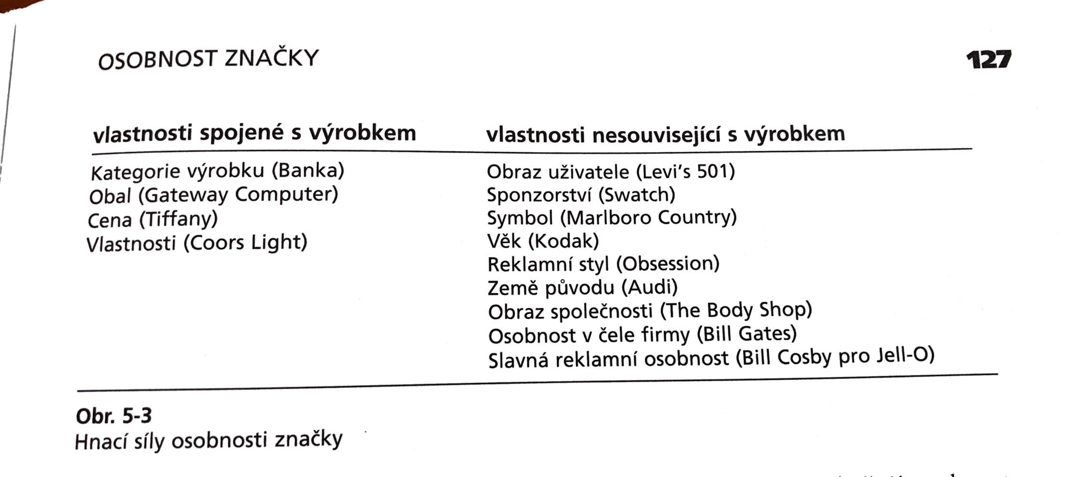

Slide 6
JAK BYSTE CHARAKTERIZOVALI ZNAČKU
Česká spořitelna
Alza
Mountfield
Vodafone

Slide 7
JAK VYTVOŘIT OSOBNOST
Notes:
hledejte synonymum, které bude v souladu se základní charakteristikou vlastnosti výrobku
evokace typu light, sport, serious
a proč tu osobnost tvořit - publikum vám pak docela snadno bude rozumět na základě přenesených vlastností
nebude nutné něco složitě vysvětlovat, publikum přejme tu charakteristiku, která je mu něčím známa z běžného světa

Slide 8
ARCHETYP ZNAČKY

Slide 11
Podrobněji o archetypech TADY
https://www.jsemnaznacky.cz/blog/teoriepomaha/archetypy-znacky/
popis archetypu
základní charakteristiky
barevná inspirace
vizuální inspirace
charakteristika zákazníka

Slide 12
MĚŘENÍ OSOBNOSTI ZNAČKY
Notes:
když věříte člověku, tak podobné pocity si projektujete i do značky

Slide 13
ZÁKLADNÍ CHARAKTERISTIKY
Upřímnost
Vzrušení
Kvalifikovanost
Dokonalost
Zemitost
* uvedené zabírají nejlíp

Slide 14
VNÍMÁNÍ ROZDÍLU
Coca Cola vs. Pepsi Cola
McDonalds vs. Burger King
BMW vs. Audi
Apple vs. Google (resp. iOS vs. Android)

Slide 15
PERSONY V CÍLOVÉ SKUPINĚ
Notes:
Jak a proč se tvoří persony v cílové skupině

Slide 19
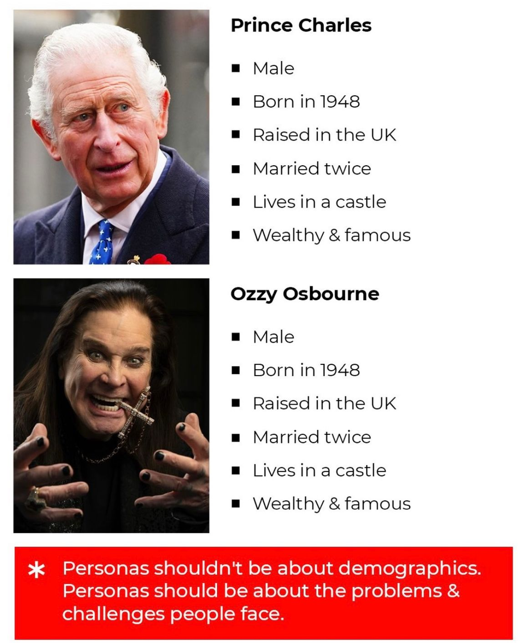

Slide 20
TON OF VOICE

Slide 21
TONALITA ZNAČKY JE DŮLEŽITÁ PRO
odlišíte se od konkurence
zvýšíte zájem o váš text
zlepšíte loajalitu zákazníků
váš projev bude konzistentní

Slide 23
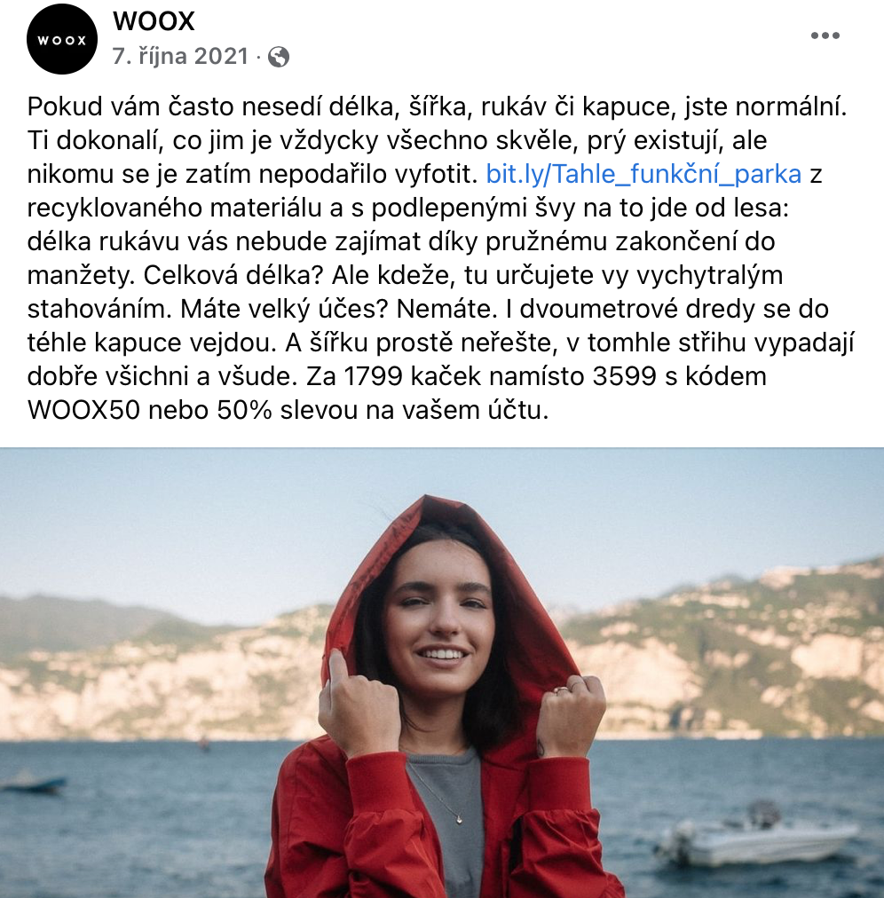

Slide 24
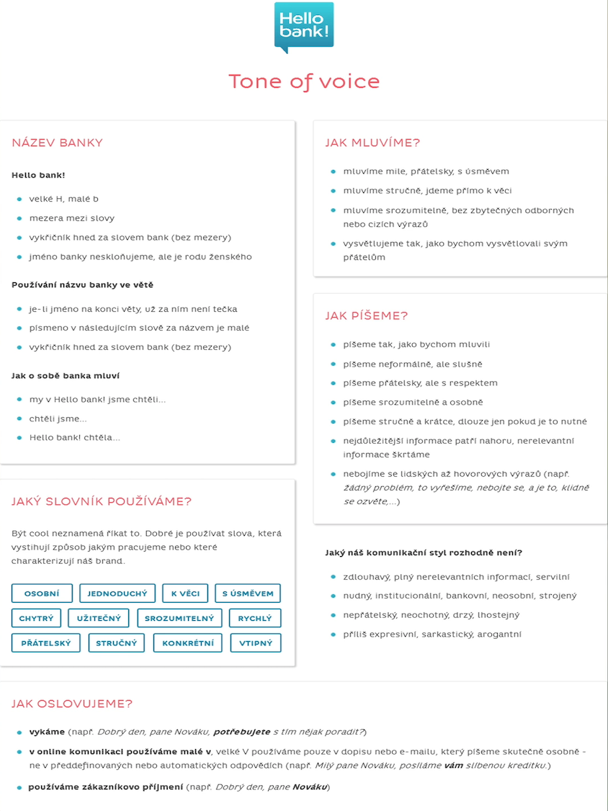

Slide 25
Podrobněji o
TON OF VOICE
TADY
https://www.jsemnaznacky.cz/blog/care/tone-of-voice/
popis archetypu
základní charakteristiky
barevná inspirace
vizuální inspirace
charakteristika zákazníka

Slide 26
MLUVTE JAZYKEM SVÉHO KMENE

Slide 27
CASE STUDY
Gambrinus

Slide 28
PROVEDENÍ KREATIVY

Slide 29
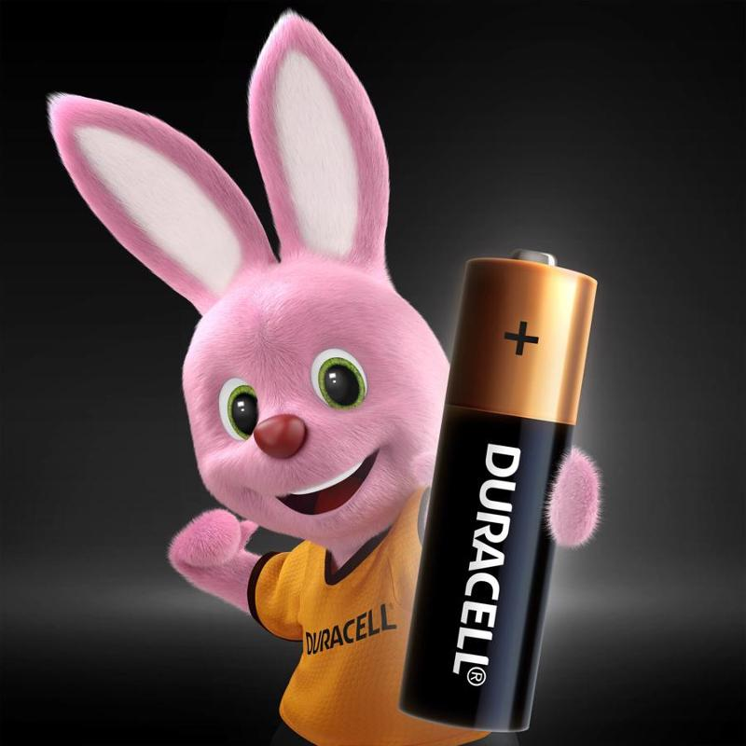

Slide 30
CASE STUDY
rohlik.cz

Slide 31
NA CO SE SOUSTŘEDIT PŘI PRŮZKUMU
jak odlišná je značka na trhu
relevance - za má pro respondenta osobní význam, je pro něj smysluplná a vhodná (tady vznikají advokáti značky)
váženost - postavení značky ve své kategorii (je tam nejlepší?)
znalost - chápe zákazník co značka vůbec představuje

Slide 32
DESATERO HODNOTY ZNAČKY
Notes:
obchodní cíle většinou obsahují okamžitý profit
to vám ale může značku vyždímat
ideál je mít nějakou dlouhodobost
parametry by měly být měřitelné
za prvé - měřítko odráží hodnotu aktiv značky a. výhody, které nelze lehce okopírovat
za druhá - pojmy, které jsou skutečnou hybnou silou trhu, pohyb v rámci těchto měřítek nakonec povede k pohybu ceny, prodeje a zisku
za třetí - citlivost, měli byste pohyby vidět
za čtvrté - měla by být univerzální

Slide 33
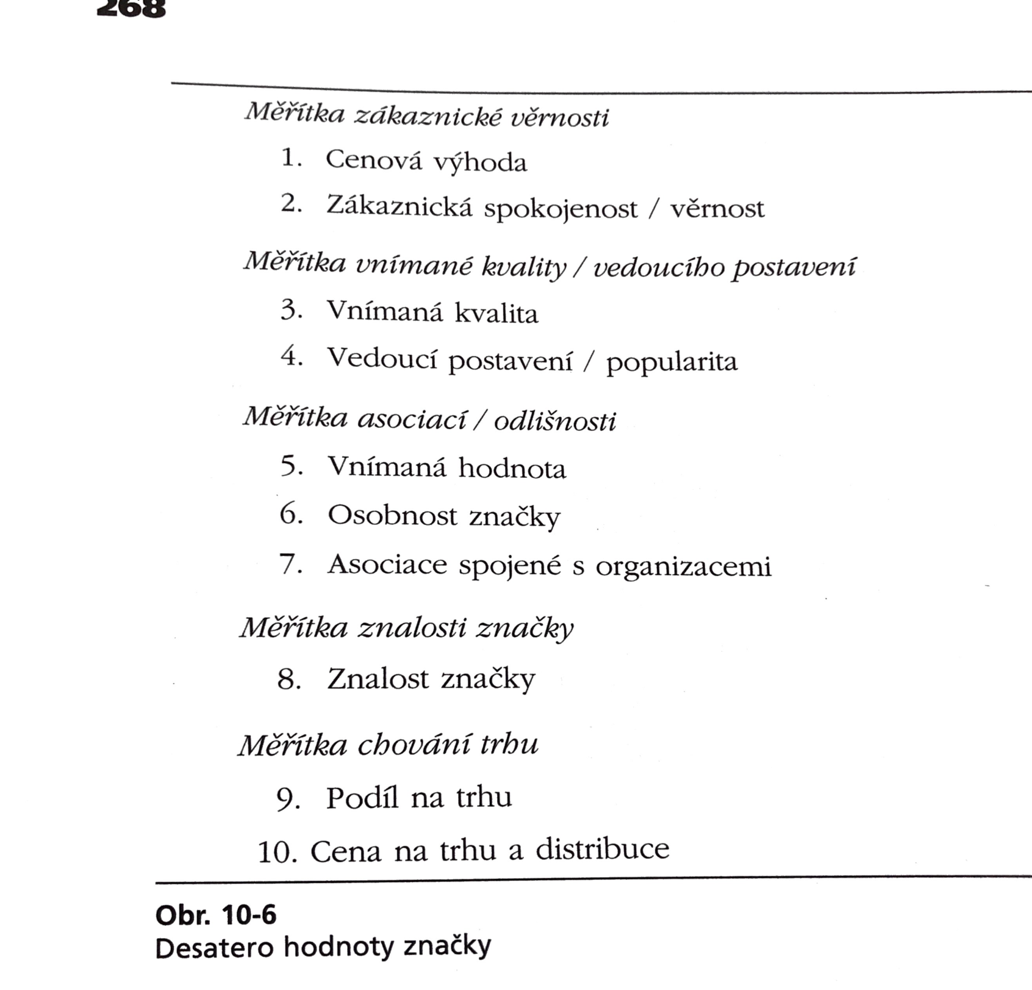

Slide 34
CASE STUDY
Kofola

Slide 35
CO JSME UŽ PROBRALI
Jak vybudovat a na čem postavit identitu značky
Proč okolo toho napsat příběh
Dobrá značka nese misi, vizi a cíl
Dobrá značka je něčím charakteristická
Proč by měla mít značka osobnost a jak bude oslovovat publikum (a to publikum budete dobře znát)
Něco málo o tom jak teda udělat tu kreativu

Slide 36
CO JEŠTĚ PROBEREME
Jaká média pro komunikaci použít
Kde vidět příležitosti
Jak sestavit rozpočet a měřit účinnost komunikace
Jak vytvořit kampaň / Praktický návod
Reklamní bizár / Grafický odpad
Proč je dobré naučit se prezentovat

Slide 37
STRUKTURA VAŠEHO DRAFTU
Produkt / Služba
V čem je vaše PROČ
Mise, Vize a Cíl (neboli proč, jak a co)
Osobnost značky / její archetyp
Persony (kdo je tím vaším zákazníkem)
Ton Of Voice (a jak k němu budete mluvit)
Distinctive Assets (co je pro vás charakteristické a co bude tím argumentem na kterém to celé postavíte)
Insighty (značka není co říkáte vy, ale co si myslí ONI)
Ideální asociace spojené s vaší značkou
Kreativa - a samozřejmě nakonec ten nápad na kterém to postavíte

Slide 38
Příští hodina
PREZENTACE DRAFTŮ
pořadí bude podle skupin tak jak je máte napsané v tabulce (dopíšu k nim čísla)
https://docs.google.com/spreadsheets/d/1qEZdxBtTM6dgDMu6X2_FRzEHPAHGyEbJt6jhH0zXVkI/edit#gid=0
počet lidí ve skupině max 5 (ideál 3 - 4)
skupina si dohodne jak odprezentuje (jeden nebo více lidí)
máte na to pak 5 minut + 3 minuty můj feedback + 2 minuty rezerva
pokud řeknu že OK, budete dále pracovat na konceptu a pak v posledních dvou přednáškách odprezentujete jako skupina (tam už chci aby to byla týmová prezentace)
cílem není dodržení nějakého předepsaného vzoru, ale postavení funkční značky s kvalitně popsanou cílovou skupinou a reálně proveditelnou komunikací

Slide 39
Doporučená knížka
Shotton, Richard: Anatomie rozhodování

